Slide 1
Tableau de bord Marc Legris
1er Trimestre 2024
xx/xx/2022
Excellence
Objectif =
FA1 = Nok
FA2 = 24,2
Objectif = 4 étoiles sur 5
AEST = 7 mai
Efficacité
Feedback
Les performances sont au rendez-vous sur tous les indicateurs, ce qui est excellent à noter. De plus, tu continues à contribuer activement à l'entraide au sein de l'équipe et du département, ce qui démontre ton engagement et ta valeur ajoutée. Merci pour ton implication continue !
Objectif = 4 BQ/mois
AMCO : 13 BQ
Janvier =5
Février = 4
Mars = 4
Ensemble

Slide 2
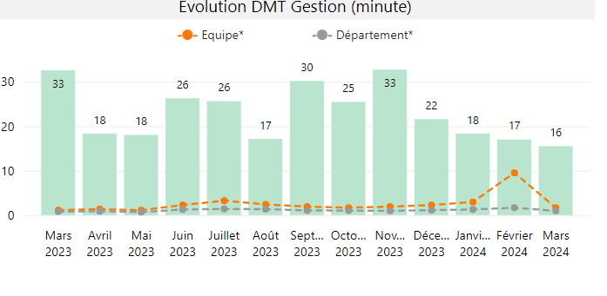
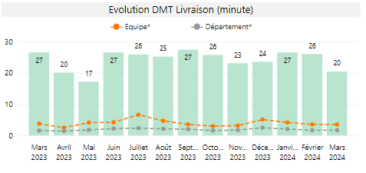
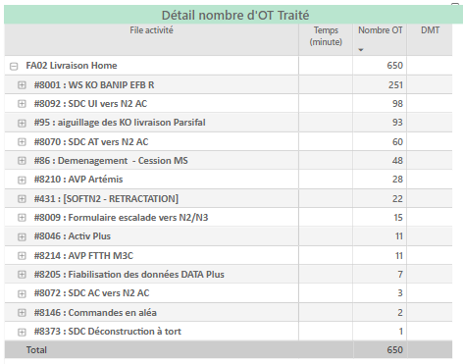
Annexe performance

